Slide 1
OOP – klasser og objekter
Problemløsning Uke 7

Slide 2
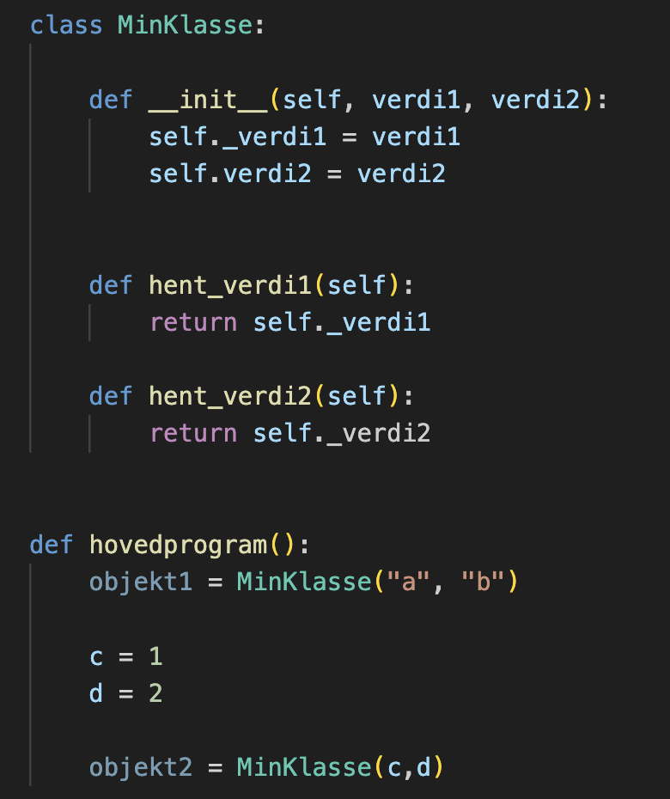
Begreper
Klasse
Klassedeklarasjon
Konstruktør
Instansvariabler
Instansmetoder
Objekt
Klassedeklarasjon

Slide 3
Diskusjon
Hva er forskjellen på en klasse og et objekt?
Hva gjør konstruktøren i en klasse? Hva skjer hvis vi lager en klasse uten konstruktør?
Hva er noen eksempler fra virkeligheten på klasser og objekter?

Slide 4
Oppgave
Opprett en fil, bok.py
I filen skal vi lage klassen bok
  Hva er en bok? Hvilken info må vi vite om hver enkelt bok vi skal lage?
  Hvilke metoder trenger vi?
Skriv klassen bok

Slide 5
Lag en ny fil, test_bok.py
Lag et hovedprogram og opprett 3-5 instanser av klassen bok og lagre disse i en liste
Skriv ut navnet på alle bøkene som er gitt ut før år 2000.
Notes:
Shōgun – James Clavell (1975)
Sapiens – Noah Harari(2010)
Norwegian Wood – Haruki Murakami (1987)
Bienes historie – Maja Lunde(2015)
The Hobbit – J.R.R. Tolkien (1937)

Slide 6
Oppgaver

